Slide 1
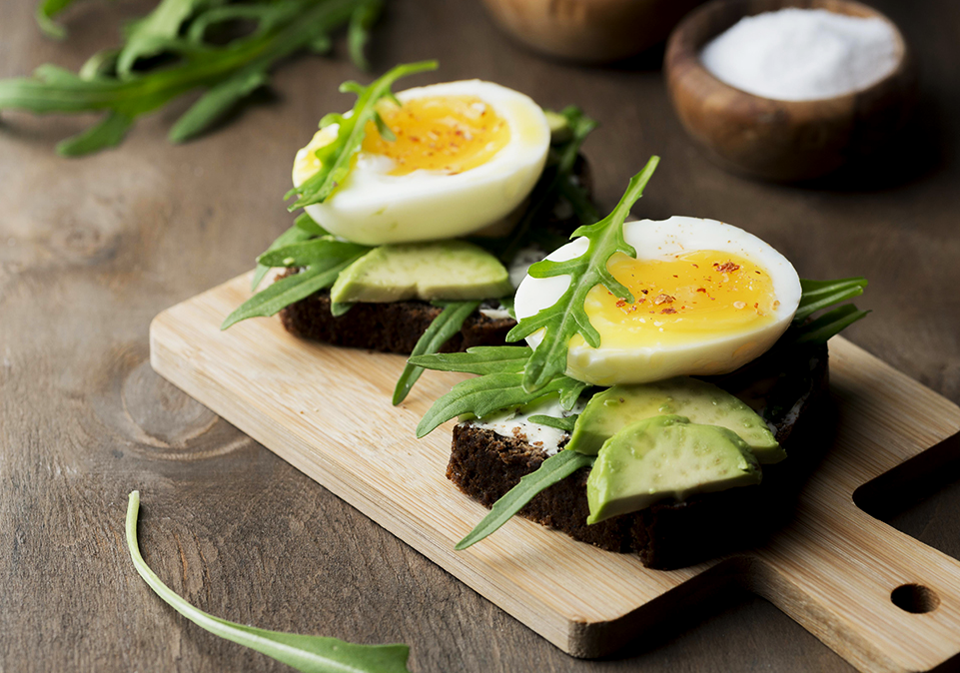
서울 어드바이저
트립어드바이저 데이터

Slide 2
목차
01
02
03
04
서비스 소개
데이터 소개
서비스 시연
느낀점과 아쉬운점
프로젝트를 선택한 이유와 전체 프로젝트의 구성도
데이터 수집 과정 및 데이터 소개
머신러닝모델과 서비스 시연 모습

Slide 3
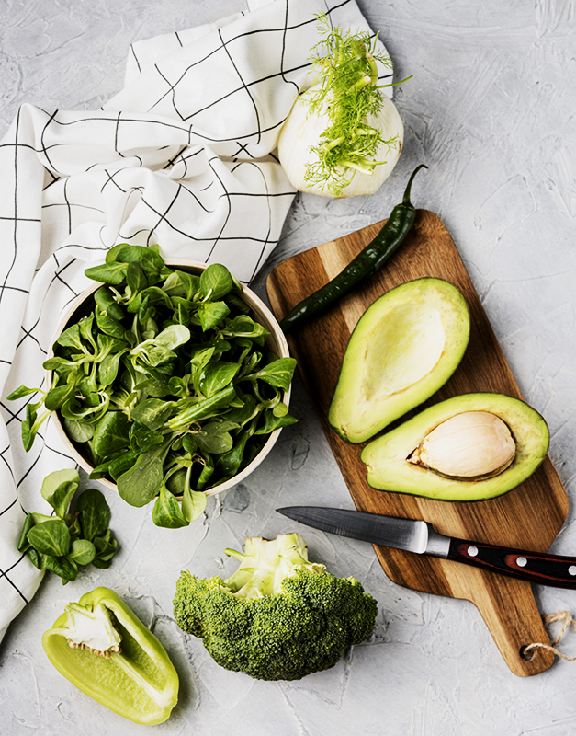
프로젝트???
타지역에 갈때 중요한 것 : 맛있는 밥먹기
다양한 식당이 있는데 어떤 곳을 가야 만족할지
구체적인 데이터를 수집하여서 식당의 양상을 확인 가능
머신러닝 모델을 통해서 식당의 만족도 예측

Slide 4
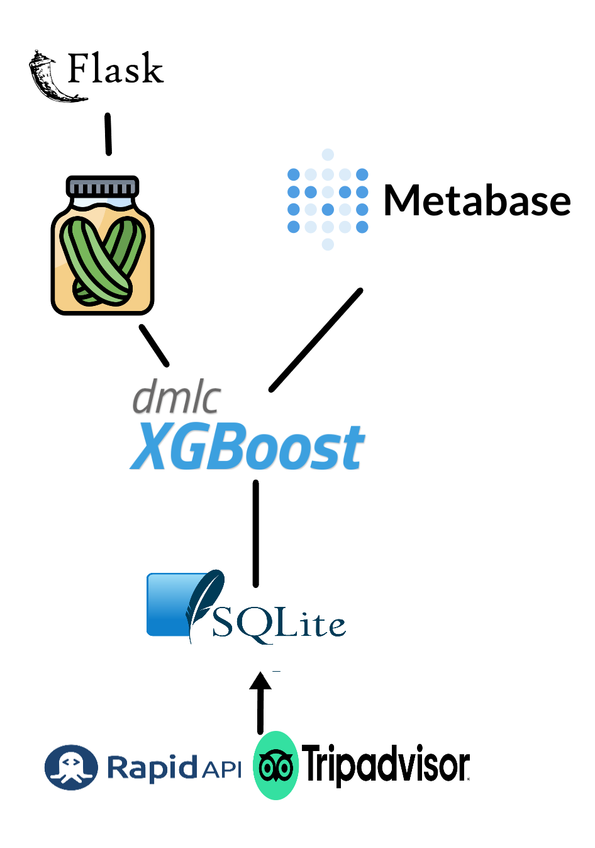
파이프라인
트립어드바이저에 있는 식당 데이터를 가져옴
Sqlite 데이터 베이스에 저장
Xgboost를 이용한 머신러닝 모델 개발
모델을 피클링해서 플라스크를 통한 웹서비스 개발
메타베이스를 이용한 대시보드로 데이터 분석

Slide 5

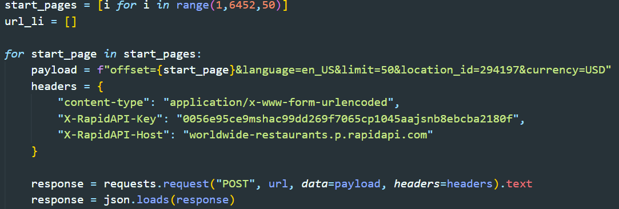

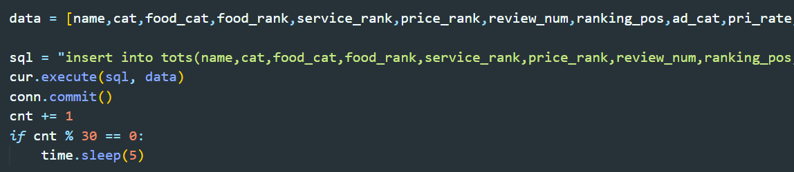
데이터 수집

Slide 6
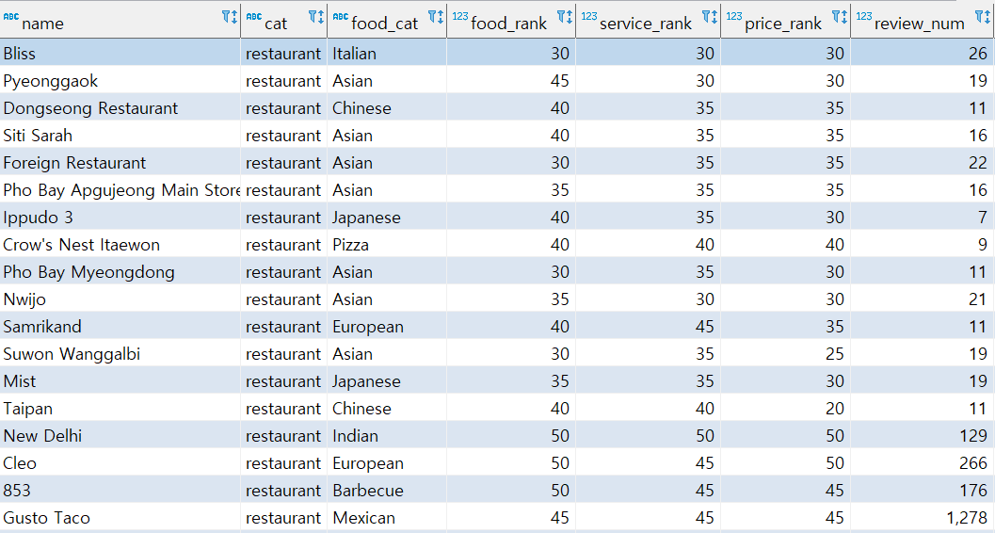
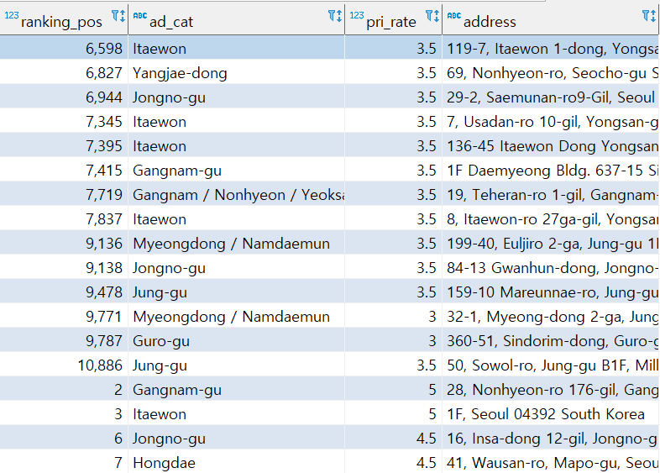
데이터 소개
종속변수 : pri_rate
4점이하는 불만족으로 4.5 이상은 만족으로
ranking_pos : 전체식당중에 해당 식당의 순위
food_rank, service_rank, price_rank : 해당 분야의 식당의 평점
Review_num : 해당 식당에 리뷰의 개수

Slide 7

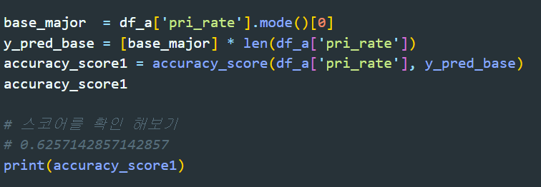

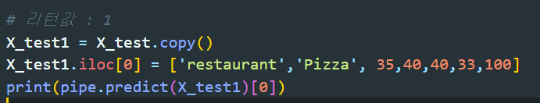
머신러닝을 이용한 모델링과 예측
예측하기
['restaurant','Pizza', 35,40,40,33,100]
>> 식당카테고리는 피자이고 음식랭크는 35,서비스는 40,가격은40 리뷰의 개수는 33개이고 식당순위는 100위일때 만족도 예측
>>1이 예측되는 것을 볼 수 있다.

Slide 8
Flask로 웹서비스를 개발하여서 구현
http://127.0.0.1:5000/query/?cat=restaurant&food_cat=Cafe&service_rank=35&price_rank=35&food_rank=30&num_review=34&ranking=2000
만약 예측하였을때 만족한다고 예측한다면 비슷한 조건의 음식점을 이름과 카테고리 위치를 리턴해준다.
이때 여러개 조건으로 하면 해당 조건에 부합하는 음식점이 안나올수 있으니 피쳐중요도가 높은 음식의 점수를 기준으로 하였다.
만약 불만족한다고 한다면 피쳐중요도가 높은 음식의 랭크를 올려서 최대한 비슷한 카테고리 내에서 만족할만한 음식점을 추천해준다.
(조건은 해당 카테고리(food_cat)과 만족여부(pri_rate) 음식의 점수(food_rank)를 기준으로 검색하도록)

Slide 9
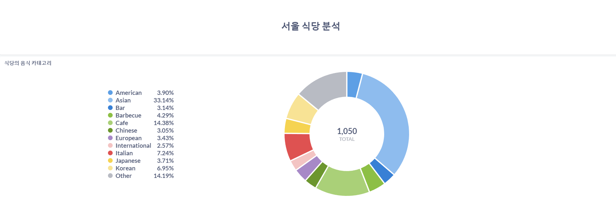
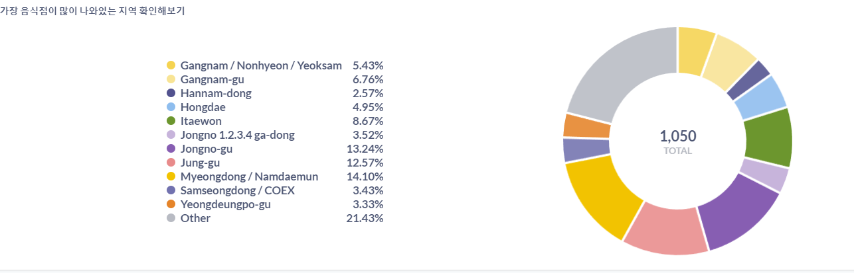
대시보드를 통한 데이터 분석

Slide 10
마무리 – 느낀점과 아쉬운점
처음에는 데이터 수집시에 코드를 잘못짜서 21시간 수집한 데이터가 70여개정도밖에 안나와서 당황하였고 데이터 수집시 신중해야 한다는 것을 배웠다.
데이터를 수집할 때 대부분이 완벽한 칼럼정보를 가지고 있다고 생각하여서 완벽한 칼럼정보를 가지고 있는 것만 수집하였는데 생각보다 수가 적어서 완벽한 데이터는 없다고 느꼇다. 이 경우에 결측치를 대치하는 방법이 있겠지만 실제 음식점데이터인데 대치를 해야하나에 대한 궁금증이 들었다.
(예를 들면 가격이 없는데 이걸 최빈값이나 평균값으로 대치 할 수는 없다.)
Heroku를 이용한 배포를 시도하였으나 아직 지식이 부족한 것 같아서 못하였는데 앞으로 heroku에 대해서 더 공부를 해야겠다.
마지막으로 데이터를 거의 40시간 (중간에 쉬기도 함) 가량을 수집한 내 노트북에게 고맙다고 전하고 싶다.

